Slide 1
面向高能物理需求的网络架构及性能优化
齐法制 孙智慧 崔涛 齐孟尧 曾珊
高能所计算中心
2017.6.5 成都

Slide 2
提纲
高能物理网络需求
广域网
局域网/计算网络
高能物理相关网络现状
高能物理网络架构设计
网络性能监测与优化
网络信息安全
小结

Slide 3
提纲
高能物理网络需求
广域网
局域网/计算网络
高能物理相关网络现状
高能物理网络架构设计
网络性能监测与优化
网络信息安全
小结

Slide 4
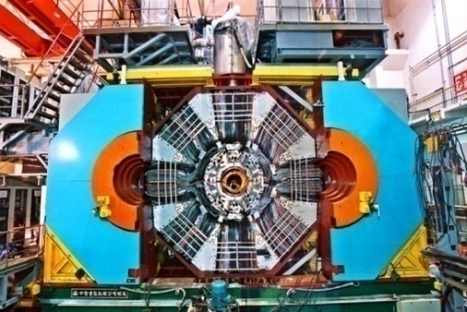
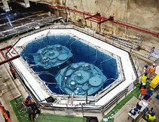
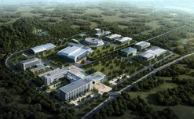
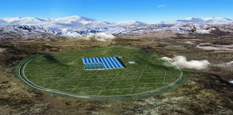
高性能网络是高能物理实验科学目标实现的基础保障
高能物理实验具有数据共享需求
BESIII
36个国内外科研单位
>5PB数据
国内/国外合作单位数据共享
大亚湾中微子实验合作
>300TB/年 原始数据
国际/国内合作单位数据共享
JUNO
2PB/年 数据
国内国际合作数据共享
LHASSO
>2PB数据？
国际国内合作数据共享
CSNS
500TB/年
面向用户（全球用户）服务
CEPC…...
挑战：海量数据(PB级)跨地域的分发、存储、处理
*

Slide 5
高能物理网络需求
广域网
实现数据跨地域交换与共享
低延时、低丢包
高带宽
稳定
安全
局域网
业务：办公、协同、数据
高速、易用、灵活
健壮、可扩展
安全

Slide 6
高能物理数据交换和数据计算过程中面临的网络问题
广域网
带宽无法保障
网络故障处理与协调机制复杂
局域网（包括科学计算）
带宽、延迟需求指标快速提升（并行计算、高吞吐量计算）
可扩展性、动态调整能力不足
跨地域的虚拟局域网能力（云计算）不足
网络信息安全问题面临挑战
需要更高效率、更好容错、更高性价比、可管理性、安全的网络架构和运行环境

Slide 7
提纲
高能物理网络需求
广域网
局域网/计算网络
高能物理相关网络现状
高能物理网络架构设计
网络性能监测与优化
网络信息安全
小结

Slide 8
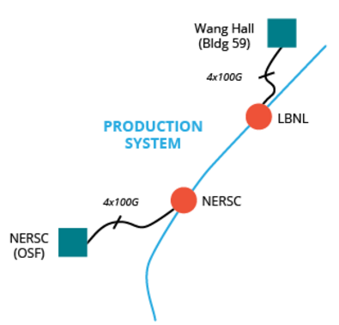
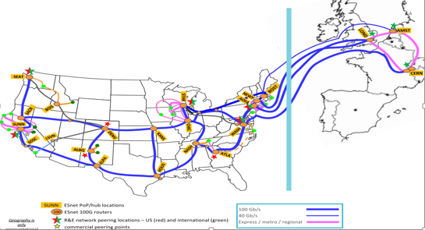
ESnet
劳伦斯伯克利
国家实验室
国家能源研究科学计算中心
ESnet（能源科学网络）
由美国能源部支持，连接美国能源部、以及其下属的国家实验室和其他科研机构的网络，目前主干网络带宽为100G，正在研发400G网络
国际链路：到欧洲3条100G链路、一条40G链路，到中国10G链路（中国教育网）
http://www.es.net

Slide 9
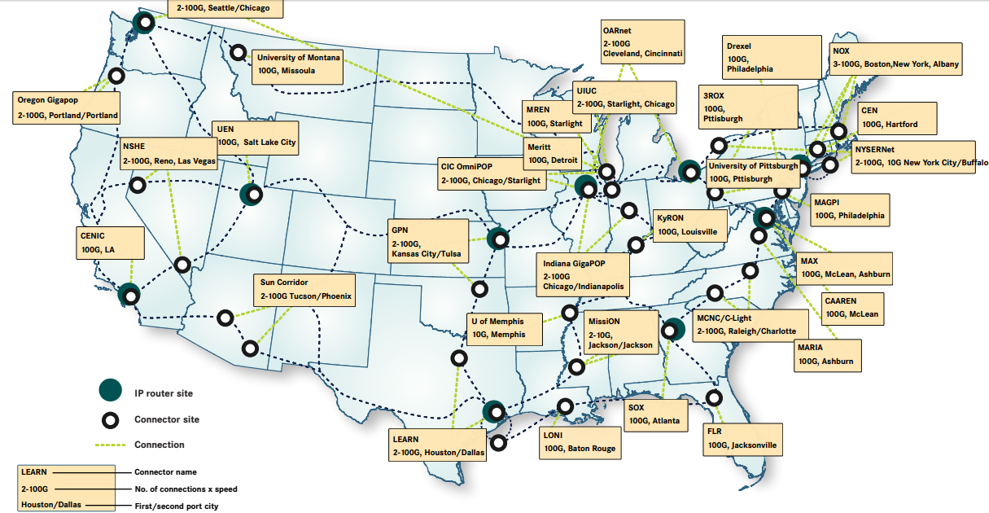
Internet2
Internet2
由美国政府、教育和科研团体共同建设的网络，是目前美国最大的科研教育网络，包含美国300多所大学，70多个政府机关，以及42个地区和国家的教育网络等，目前主干网络带宽100G
国际链路：到欧洲100G（与Esnet共享），到中国10G（中国教育网）
http://www.internet2.edu

Slide 10
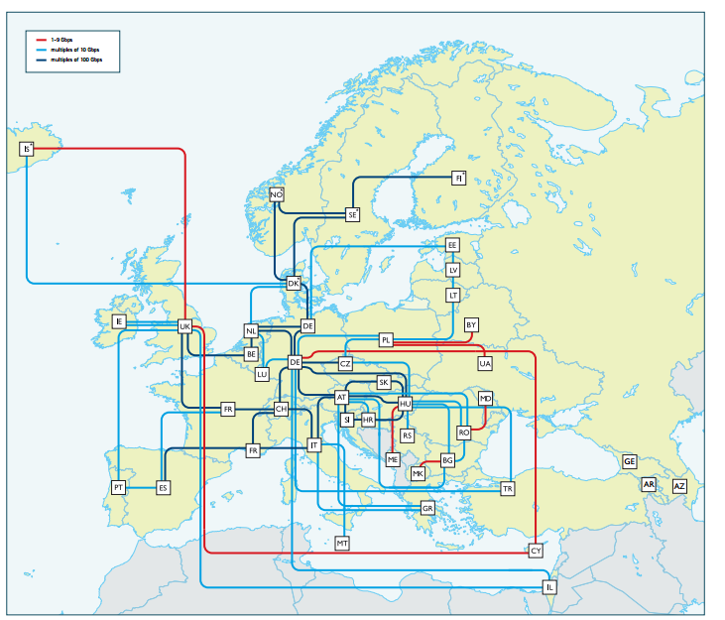
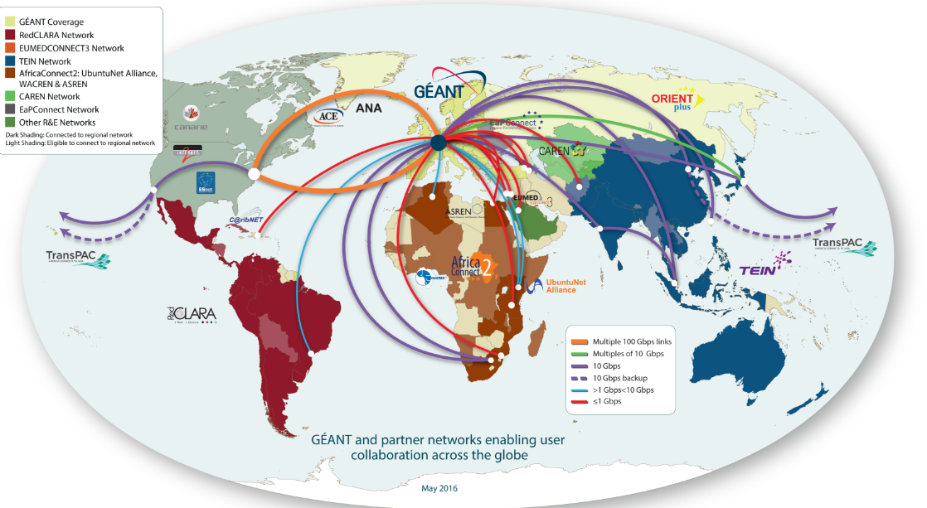
泛欧科研教育网
泛欧科研教育网（GÉANT2）
由欧盟委员会以及欧洲30多个国家的科研教育网络共同组建，目前部分主干网络带宽100G
到美国100G，到中国、日本、韩国、新加坡10G，到南非20G
http://www.geant.org

Slide 11
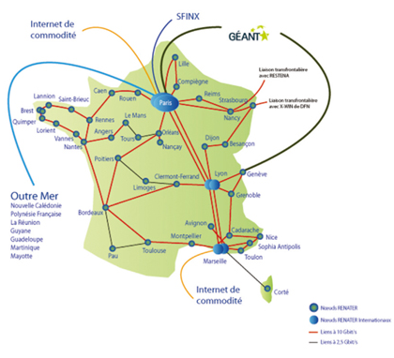
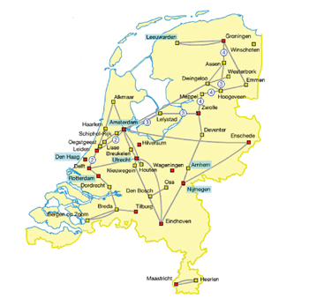
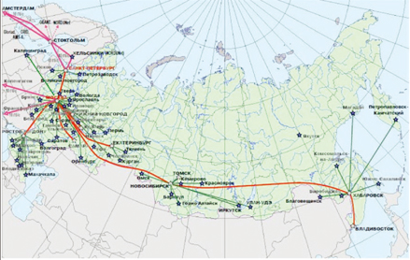
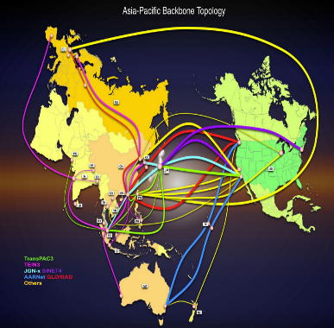
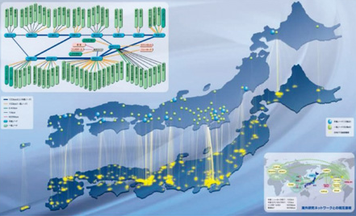
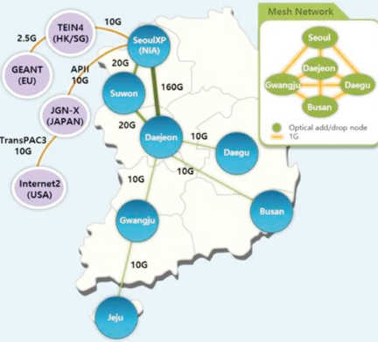
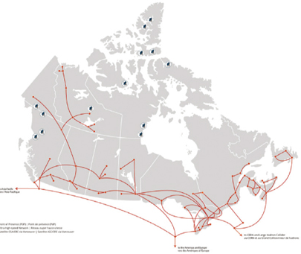
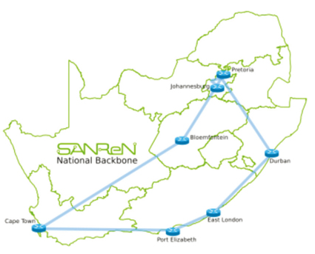
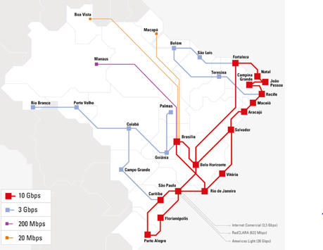
国际科研网络（其他）
欧洲
德国DFN：主干网络100G
英国JANET：主干网络100G
法国RENATER：主干网络100G
荷兰SURFnet：主干网络100G
俄罗斯RUNNet：主干网路10G
亚洲
亚太地区先进网络（APAN）
日本：JGN-X、SINET4
韩国：KREONet2
台湾：ASGC
其他
澳大利亚AARNet：主干网络100G
加拿大CANARIE：主干网络100G
巴西RNP：主干网络10G
南非SANReN：主干网络10G
荷兰SURFnet
法国RENATER
俄罗斯RUNNet
亚太地区先进网络APAN
韩国KREONet2
日本SINET
加拿大CANARIE
巴西RNP
南非SANReN

Slide 12
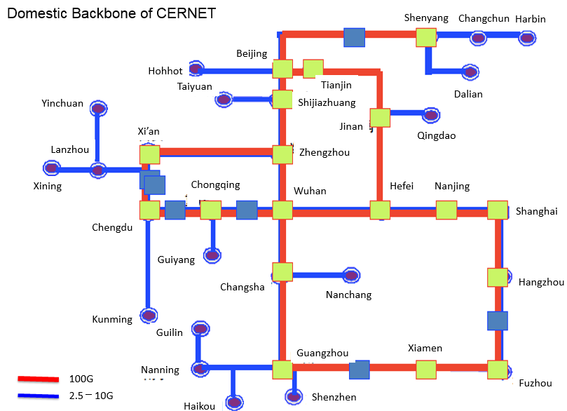
CERNET
连接国内各个大学和其他科研机构
四个层级进行管理，全国网络中心、地区网络中心或地区主结点、省级教育科研网、校园网
国内链路
主干网络100G，部分节点2.5-10G
国际链路
到欧洲（CERNET- GÉANT2）：带宽10G（CERNET通过TEIN4到伦敦）
到美国（CERNET- Internet2）：带宽10G
到日本（CERNET- JGN-X ）：带宽10G

Slide 13
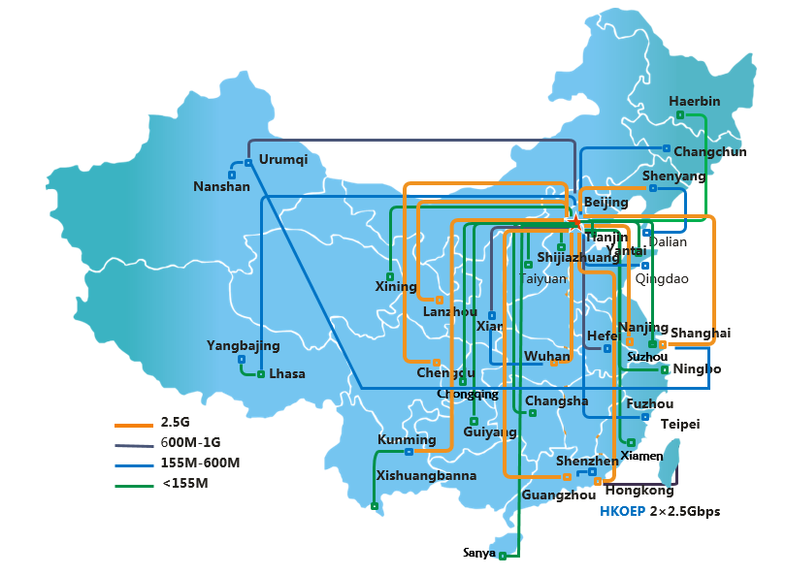
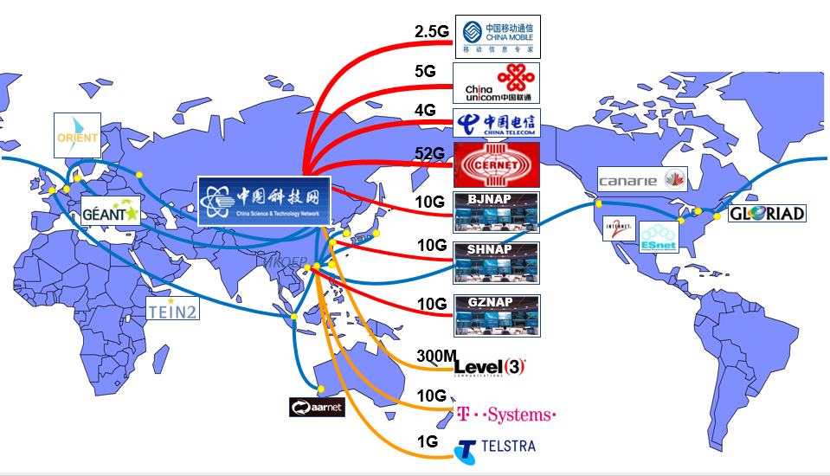
CSTNET
连接中国科学院在全国各地的分院、研究所，以及中科院以外的中国科技单位
国内链路：到各地分院主干网络2.5G，到教育网（清华）52G
国际链路：到美国（ESnet）2X10G（一条为GLORIAD，一条为教育网-美国），到欧洲（ GÉANT2 ）10G（与教育网共享）,到亚太2.5G（香港交换中心）

Slide 14
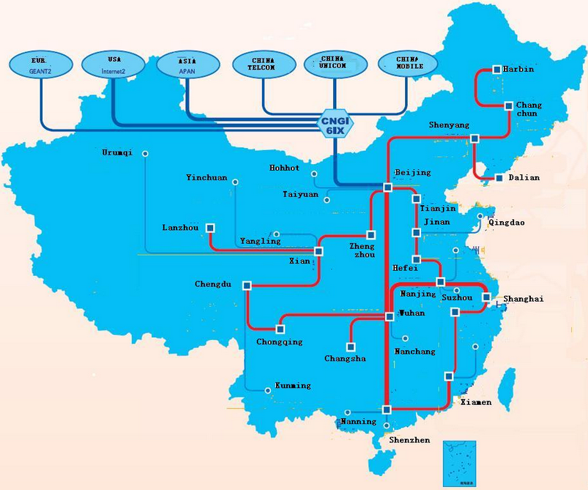
IPv6 in China
CNGI :中国下一代互联网测试床
骨干: 2.5~100Gbps
25 个骨干交换节点
600 多家大学、机构连接
教育、科研、商业运营商参与

Slide 15
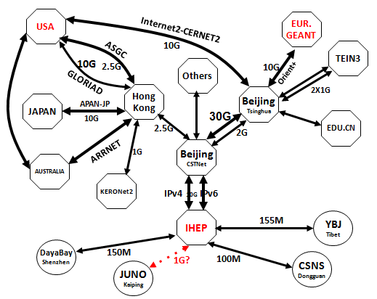
高能所广域网
高能所- 美国
高能所-科技网-教育网络-美国
10Gbps
高能所- 欧洲
高能所-科技网-教育网络-伦敦-欧洲各国
10Gbps
高能所- 亚洲
高能所-科技网-香港-亚洲各点
2.5Gbps
高能所- 国内
高能所-科技网-教育网-各个大学
10Gbps

Slide 16
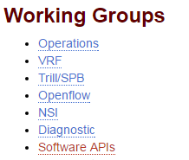
专网：LHCONE
LHCONE is an overlay network, is also a community effort, all stakeholders involved: TierXs, Network, Operators, LHC Experiments/HEP Experiments(BELLE), CERN
Serving any LHC sites according to their needs and allowing them to grow
Sharing the use of network resources (like transoceanic links)
A collaborative effort among Research & Education Network Providers
ESNet,GEANT,Internet2,Renater, NORDUnet ,SINNet,ASGC,KoreaNet……
SDN, High Performance Network,
Traffic separation: no clash with other data transfer

Slide 17
LHCONE services
L3VPN (VRF): routed Virtual Private Network - operational
P2P: dedicated, bandwidth guaranteed, point-topoint links - development
perfSONAR: monitoring infrastructure - operational

Slide 18
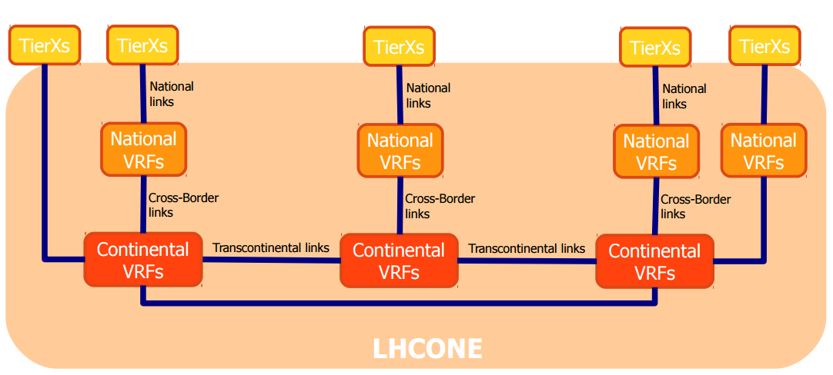
LHCONE L3VPN architecture
TierX sites connected to National-VRFs or Continental-VRFs
National-VRFs interconnected via Continental-VRFs
Continental-VRFs interconnected by trans-continental/trans-oceanic links

Slide 19
LHCONE Status
Over 15 national and international Research Networks
Several Open Exchange Points including NetherLight, StarLight, MANLAN, CERNlight and others
Trans-Atlantic connectivity provided by ACE, GEANT, NORDUNET and USLHCNET
~55 end sites connected to LHCONE:
10 Tier1s
45 Tier2s

Slide 20
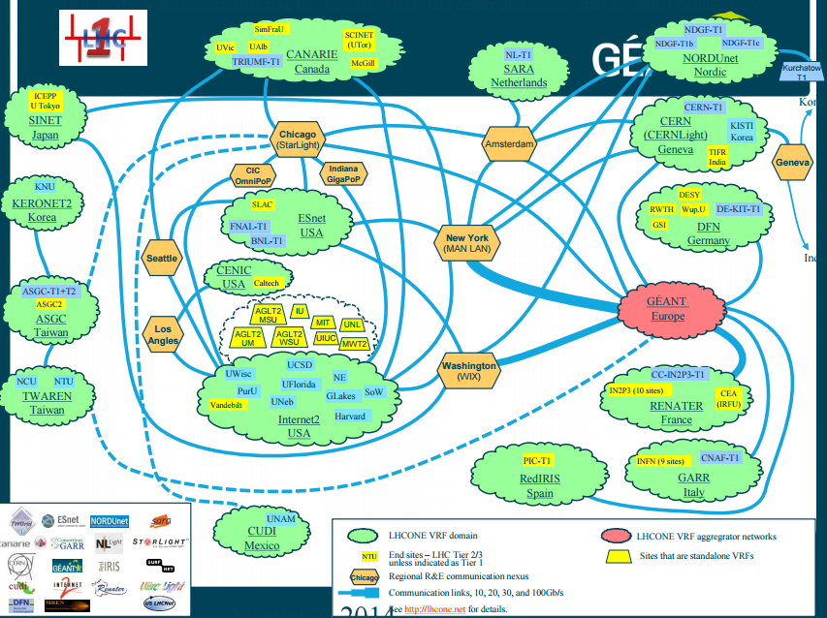

Slide 21
LHCONE in Asia：Taiwan and Japan
ASGC connected to NetherLight and StarLight and peers with GEANT LHCONE VRF in Amsterdam
Connects following sites:
ASGC-T1+T2: 117.103.96.0/20, 202.169.168.0/22, 202.140.160.0/19
ASGC-2: 140.109.102.0/24
TWAREN (Tiawan)
NCU-T2: 140.115.32.0/24
NTU-T2: 140.112.101.0/24, 140.112.102.0/24,140.112.104.0/24
Kyungpook National University Daegu, Korea
SINET (Japanese NREN) peers with GEANT at WIX and MANLAN
Discussion with TEIN about setting up LHCONE VRF in TEIN Network is ongoing

Slide 22
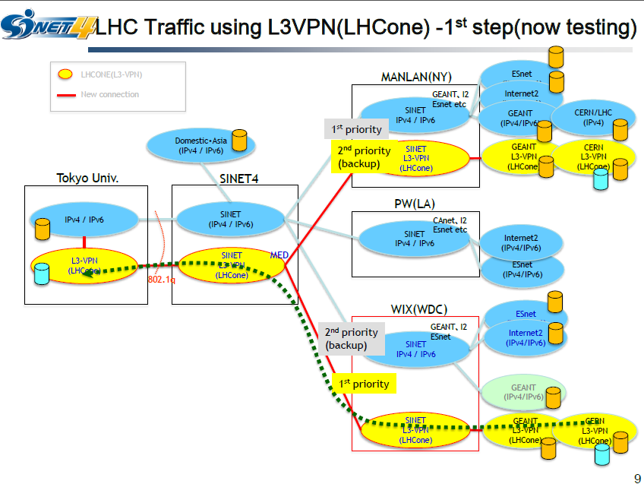
LHCONE in Asia：Taiwan and Japan

Slide 23
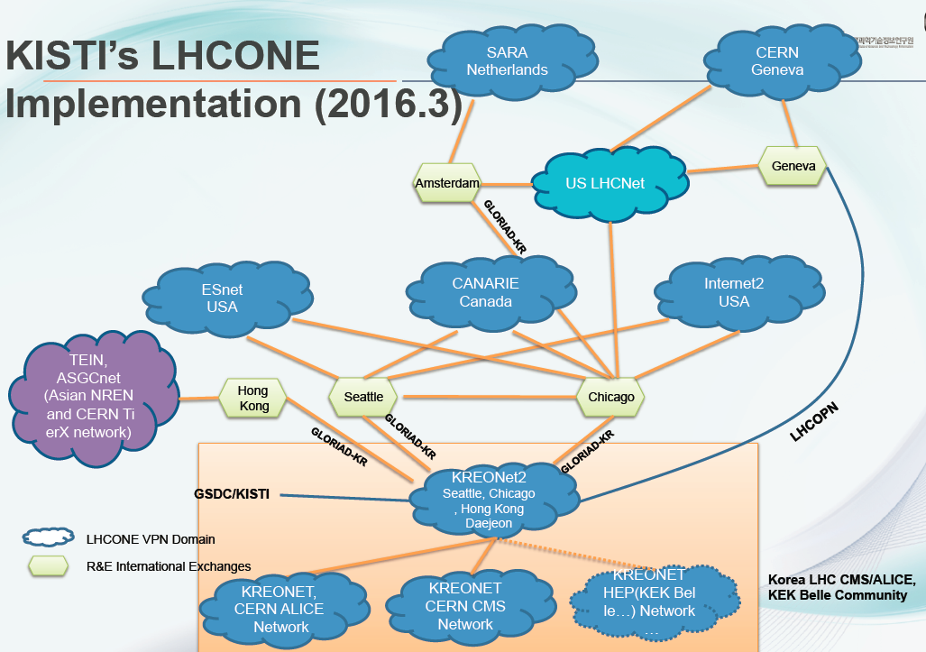
LHCONE in Asia：Korea

Slide 24
LHCONE in China
?
推动中
3月，同ASGC讨论，技术细节
3月，同CERN讨论，技术细节
4月，同教育网讨论，教育网支持
… 待同科技网讨论
… 搜集国内高能所物理同国际上数据交换的IP地址范围
同国内高能物理合作单位共同努力推进

Slide 25
提纲
高能物理网络需求
广域网
局域网/计算网络
高能物理相关网络现状
高能物理网络架构设计
网络性能监测与优化
网络信息安全
小结

Slide 26
局域网架构
业务隔离
逻辑
物理
目标
健壮性
业务独立性
安全性

Slide 27
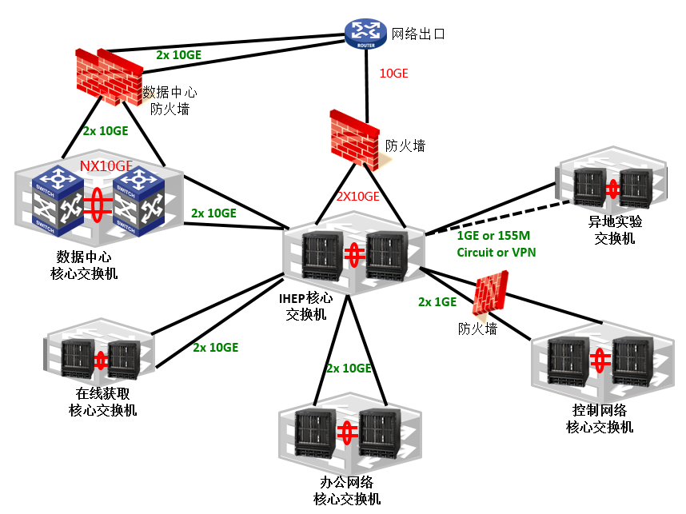
高能所局域网设计架构图

Slide 28
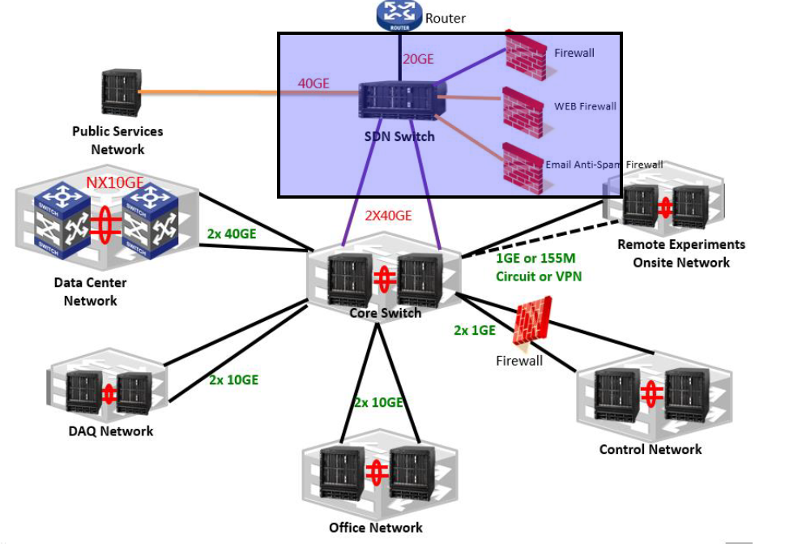
高能所局域网与SDN融合设计图

Slide 29
数据/计算网络发展进程
孤岛数据中心
虚拟化数据中心
云数据中心
扁平化网络
部署运维困难，IP网络、FC SAN网络，品牌繁多，网络架构复杂。
利用率低
成本高
扩展性差
可靠性差
软件定义
资源池化，按需调度
资源池化，弹性伸缩
跨地域，逻辑一体化
分层结构化网络
可靠性难以提高，采购成本高昂
烟囱式建设
部署周期长
资源分配不均、浪费

Slide 30
云数据中心建设目标
不受限于物理位置
业务按需部署、灵活迁移、弹性扩展
资源统一管理
业务自动化
网络服务资源池化，弹性扩展、按需使用
业务扩展
需要规模化
业务备份、业务迁移，IP地址不变
业务扩展、业务集群，二层互通
服务器、存储、网络资源统一管理
业务部署自动化
业务迁移自动化
设备独立扩容、异构部署
服务定制化，按需引流
租户规模不受限
业务规模不受限

Slide 31
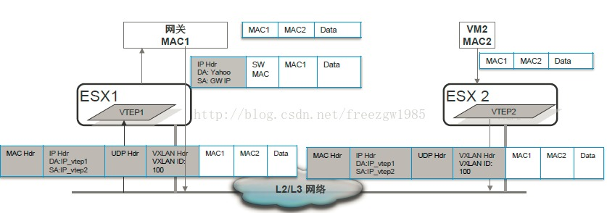
云数据中心关键技术
VxLAN
VXLAN全称Virtual eXtensible LAN，一种覆盖网络技术或隧道技术
VXLAN提供了二层网络框架，为实现上层网络 服务虚拟化提供了基础
打破传统二层网络的限制，能够让跨IP子网传输同一个虚拟二层网络的MAC帧，虚拟机的移动不再受二层限制
SDN
SDN是一种新兴的控制与转发分离并直接可编程的网络架构
传统网络设备紧耦合的网络架构被拆分成应用、控制、转发三层分离的架构。
全局角度对网络资源进行融合分配
集中管控和调度网络资源

Slide 32
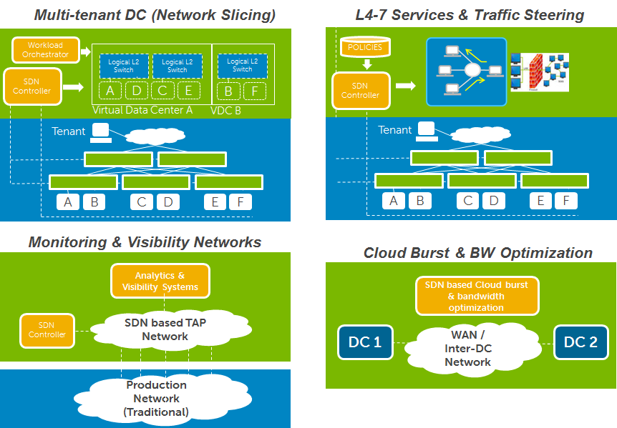

Slide 33
数据中心InfiniBand设计方案
What
InfiniBand简称IB
一种标准网络协议。拥有完备的业界生态环境，所有服务器厂商都提供服务器（CPU、GPU）集群节点的HCA网卡（单、双口），存储厂商也都有基于IB端口的存储系统
针对MPI及并行计算等应用
QDR（32Gbps）、FDR（56Gbps）、EDR（100Gbps）、HDR（200Gbps）、NDR（1000G+）
Why
高带宽低延时（纳秒级）、无损传输
核心技术是RDMA，无需CPU干预网络传输，CPU充分被Off-Load，各CPU都集中进行计算，犹如在本机运行一样
GPU集群一般采用IB网络作为集群网络。
NVdia与Mellanox联合开发了GPU directed使得GPU集群的数据通信效率比任何其他网络成倍提高了计算效率

Slide 34
提纲
高能物理网络需求
广域网
局域网/计算网络
高能物理相关网络现状
高能物理网络架构设计
网络性能监测与优化
网络信息安全
小结

Slide 35
网络性能监测与优化
监测是优化的基础，优化是服务的目标
监测
被动监测：监视，获取已有数据，分析性能
主动监测：测量，获取测试数据，分析性能
优化
根据监测结果，定位问题
解决问题，获取高性能
优化对象
广域网：发现问题、同运营商共同努力；通过虚拟化技术，屏蔽掉相关问题
局域网：发现问题，调整架构，解决问题，获取高性能

Slide 36
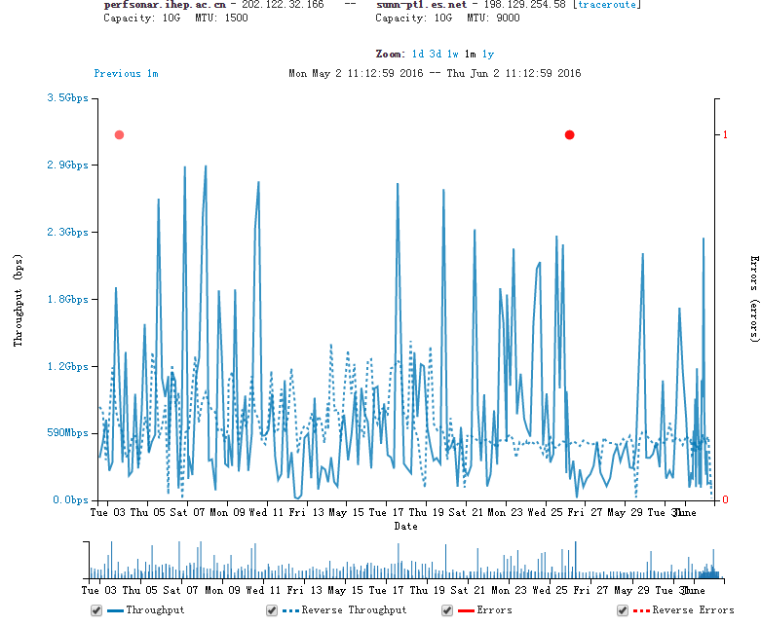
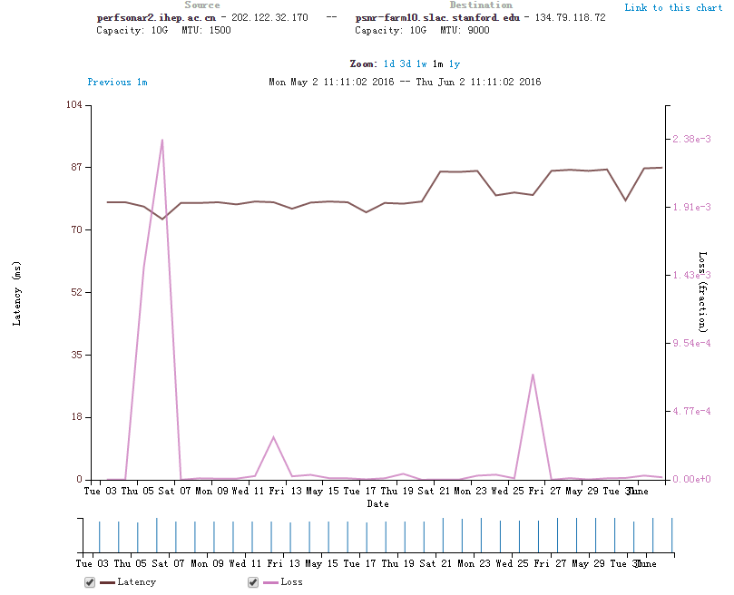
主动测量：广域网性能监测
PerfSonar
Bandwidth: Perfsonar.ihep.ac.cn
Latency: Perfsonar2.ihep.ac.cn

Slide 37
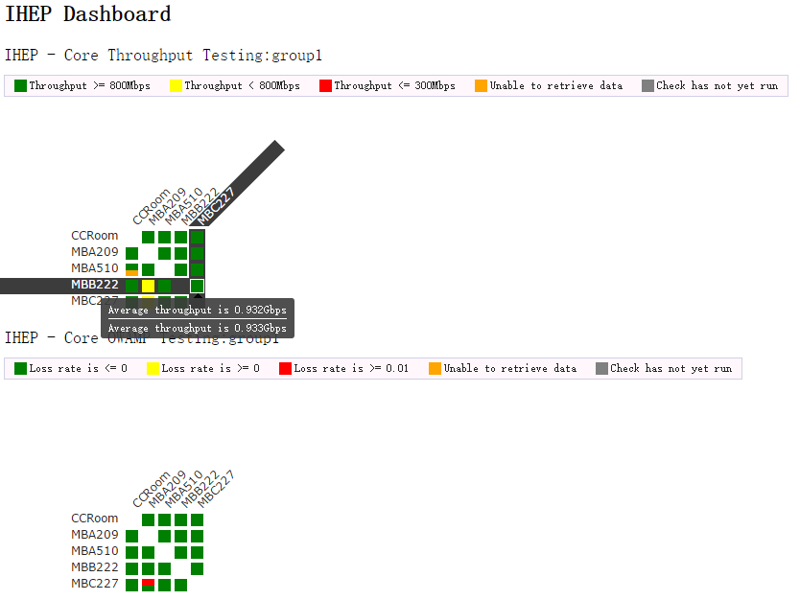
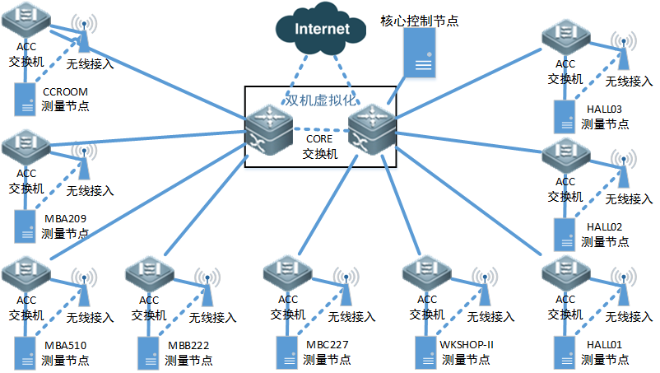
主动测量：主动测量性能监测
基于园区网络的主动监测系统测量
可用带宽测量
丢包率测量
延时测量

Slide 38
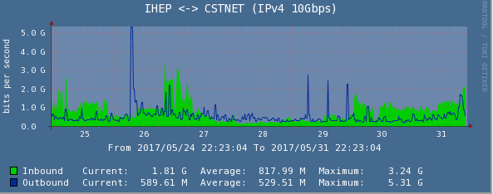
被动测量：流量分析

Slide 39
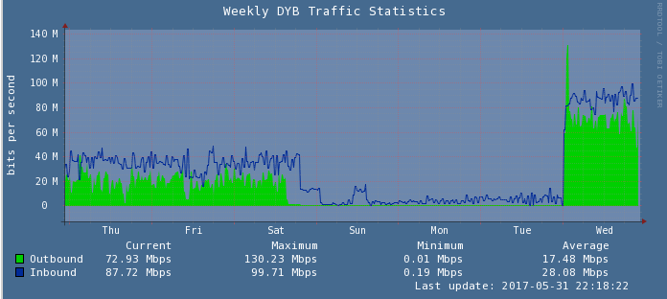
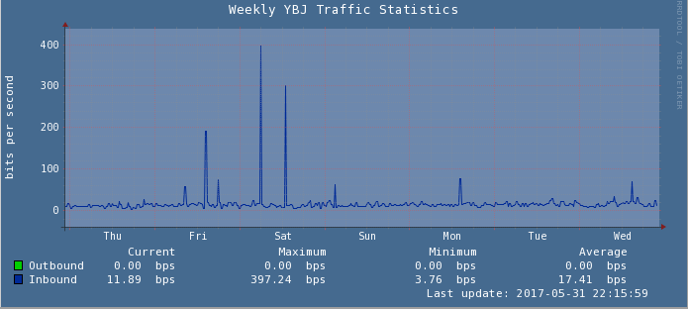
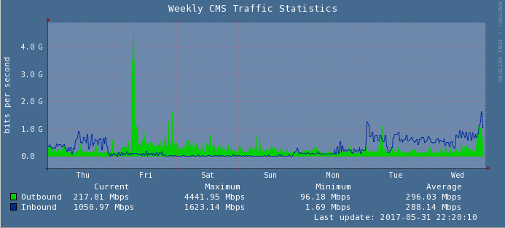
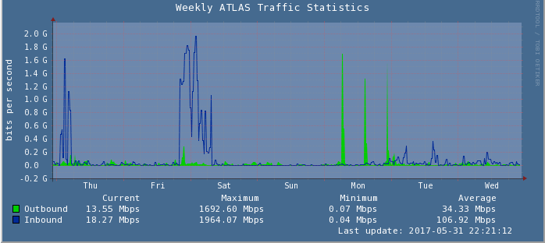
被动测量：面向实验的网络流量分析

Slide 40
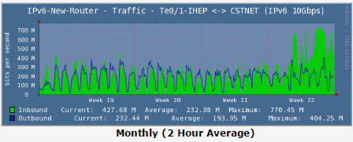
IPv6技术推进
网络地址协议发展的方向
配置IPv6广域网性能测量Perfsonar
配置安装Gridftp，实现基于ipv6的数据传输（与欧洲、美国站点）
数据中心存储系统对ipv6的支持
数据中心纯ipv6环境的支持

Slide 41
网络优化
影响网络性能的因素
Host
1
1
1’
2
1’
2
2’
•
2’
•
CPU speed
MEM
CPU speed
MEM
MEM
•
MEM
•
MEM Size
CPU
MEM Size
CPU
CPU
CPU
Network
3
Network
3
3’
Applications
3’
Applications
•
•
System Load
System Load
Applications
•
Applications
•
Disk I/O Speed
4
Disk I/O Speed
4
4’
•
4’
•
Operating System
Operating System
•
•
R/W buffer size
Operating System
R/W buffer size
Operating System
Operating System
Disks
Operating System
Disks
Disks
•
Disks
•
Disk cache size
Disk cache size
5
5
5’
•
5’
•
NIC Speed
NIC Speed
NIC
NIC
NIC
6
NIC
6
6’
6’
R/S
R/S
R/S
7
R/S
7
7’
8
7’
8
Cable
Cable
Router
Router
Router
LAN
Router
LAN
9
9
Network
•
延时
Network
WAN
WAN
带宽
•
•
•
丢包率
•
路由

Slide 42
提纲
高能物理网络需求
广域网
局域网/计算网络
高能物理相关网络现状
高能物理网络架构设计
网络性能监测与优化
网络信息安全
小结

Slide 43
网络安全测评
网络安全自服务平台
自助式的安全服务平台，用户自己提交要扫描的服务器，扫描结束系统会发邮件通知结果，以及漏洞修复的建议

Slide 44
国内高能物理安全联盟
建立（2017年初，已签署联盟协议）
建立安全事件应急响应协同防范机制
当安全事件发生时，受影响单位能联合调查；对人力资源不足的高校，高能所尽力协助调查
其他单位能第一时间知悉事态进展，有针对性地做好本单位的安全防范
建立安全信息共享
最新高危系统漏洞与防范措施通报；弱口令通报
安全服务
对有需要的成员单位，高能所提供安全测评、安全配置咨询、安全运维咨询、漏洞扫描与修复等服务
交流平台
建立系统负责人和管理员的通讯录
搜集整理成员单位 public IP 信息、WEB 站点信息
建立邮件列表
hepsec-general 安全事件通报（面向负责人、管理员等所有相关人员）
hepsec-sysadmin 漏洞信息通报（面向系统管理员、安全运维人员）
建立联盟网站
包含安全运维知识、漏洞信息详情、时间处理记录存档、Ticket系统等
学术交流及国际合作
同欧盟、美国高能物理领域开展安全合作：机制、技术、情报、知识
第一次联盟会议：2017年10月第二周，邀请欧洲、美国专家5名，国内科学院网络信息中心安全专家、联盟成员，开展安全技术交流与培训

Slide 45
小结
高能物理领域对网络依赖性较强
广域网性能需求不断增加，但更多需要依赖运营商
局域网架构设计需要符合计算模式的发展趋势和实际特点：架构、带宽、协议
网络性能优化
广域网：基于已有链路设施的虚拟专用网能提供一些帮助（LHCONE/SDN）
局域网/数据中心架构可以有更多的优化内容
网络监测和优化密切相关，需要实时监测并了解网络状况
网络安全需要建立合作机制和合作模式，共同努力

Slide 46
谢谢

